Slide 1


Universidade Federal de Pelotas
Departamento de Medicina Social
Especialização em Saúde Da Família
Turma 8
Melhoria da atenção à saúde dos usuários com HAS e/ou DM da unidade Básica de Saúde Cauamé, Boa Vista/RR
Especializanda: Amarilys Vega Dominguez
Orientadora: Daniela Nunes Cruz
Pelotas, 2015

Slide 2
INTRODUÇÃO
HAS e DM são doenças silenciosas.
HAS a mais frequente das doenças cardiovasculares responsável por 25% a 40% da etiologia da cardiopatia isquêmica e dos acidentes vasculares cerebrais.
È um importante fator de risco para doenças decorrentes de aterosclerose e trombose, causando 33% dos óbitos de causas conhecidas..
No Brasil, são cerca de 17 milhões de portadores de HAS, 35% da população de 40 anos ou mais, aproximadamente 22.156 hipertensos moram em Roraima
BRASIL, 2013

Slide 3
INTRODUÇÃO
O DM configura-se hoje como uma epidemia mundial, no Brasil 12.054.827 pessoas são portadoras de DM.
Junto com a HAS é responsável pela primeira causa de mortalidade e de hospitalizações, de amputações de membros inferiores.
Representa ainda 62,1% dos diagnósticos primários em pessoas com insuficiência renal crônica submetidas à diálise.
BRASIL, 2013

Slide 4
INTRODUÇÃO
Roraima: Extensão Superficial 5.117 km²
Capital: Boa Vista.
496.936 habitantes (65,3%)
50 habitantes/Km²
32 UBS
16 CSF
0 NASF
4 Hospitais
2 CAPS

Slide 5
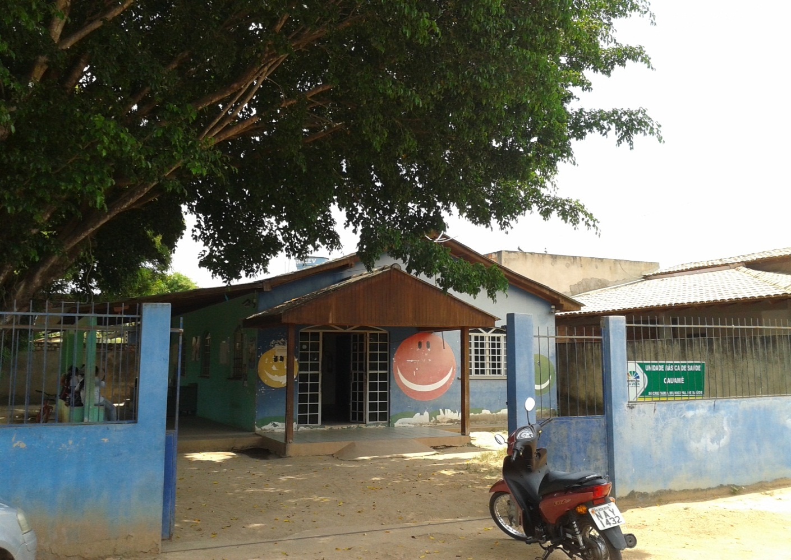

INTRODUÇÃO
Unidade Básica De Saúde: CAUAMÊ
Área urbana: 8.000 pessoas
2 Equipes de ESF
ESF 1.6:
3.986 Pessoas
1 Médica
1 Enfermeira
1 Téc. Enfermagem
5 ACS

Slide 6
INTRODUÇÃO
Situação da ação programática na unidade antes da intervenção:
Não existiam registros adequados e atualizados da cobertura de atenção aos hipertensos e/ou diabéticos na UBS.
Somente havia cadastrados 321 usuários com HAS e 123 com DM na equipe.
A atenção aos usuários com essas doenças crônicas não estavam estruturadas de forma programática.
O processo de trabalho da equipe não era conhecido.
Fragilidades nas ações de engajamento público.

Slide 7
OBJETIVO Geral
  Melhorar a atenção à saúde dos usuários com HAS e/ou DM na Unidade Básica de Saúde Cauame, Boa Vista/RR

Slide 8
METODOLOGIA
EIXOS
Organização e Gestão
Qualificação da Pratica Clínica
Engajamento Publico
Monitoramento e Avaliaçao
Ações realizadas:
Capacitações com toda equipe
Preenchimento das Fichas espelho
Preenchimento da Planilha de Coleta de dados
Atualização dos dados e monitoramento
Criação do Grupo de hipertensos e diabéticos

Slide 9
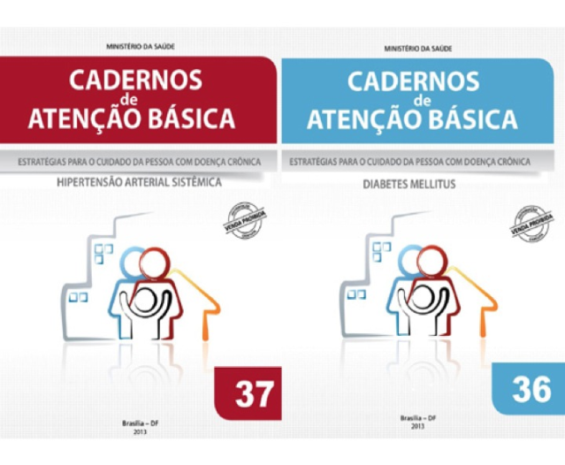
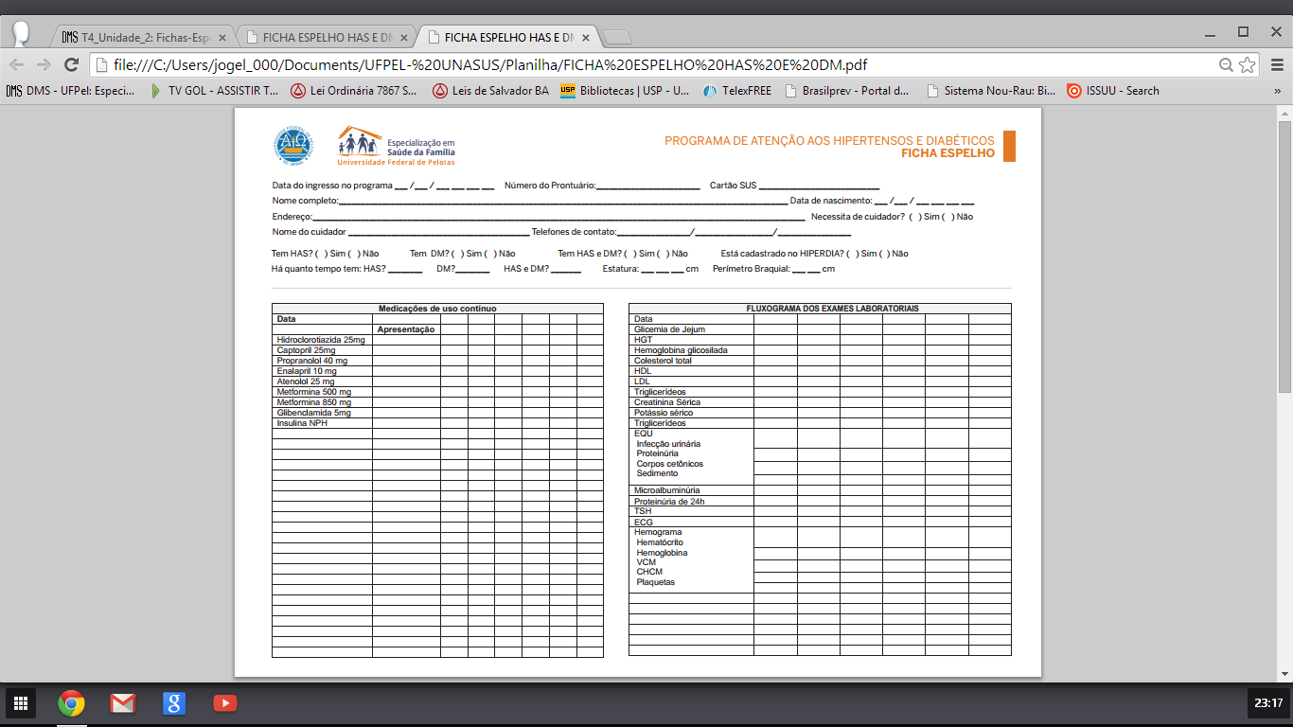
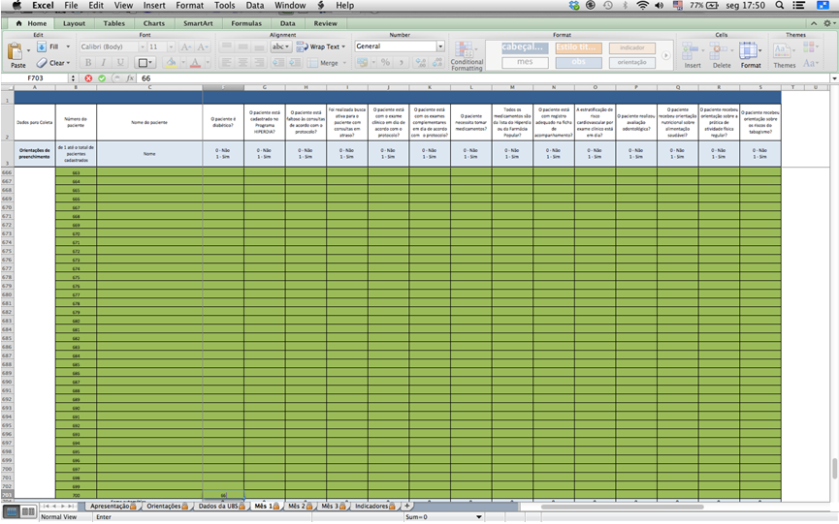
Logística
Protocolos Fichas-espelho
Planilha de coleta de dados

Slide 10
OBJETIVOS, METAS e RESULTADOS

Slide 11
Objetivo 1: Ampliar a cobertura a hipertensos e/ou diabéticos.
Meta 1.1: Cadastrar 75% dos hipertensos da área de abrangência da equipe.
Figura 1: - Cobertura do programa de atenção ao hipertenso na unidade de saúde na Unidade Básica de Saúde Cauame, Boa Vista/RR, 2015.

Slide 12
Objetivo 1: Ampliar a cobertura a hipertensos e/ou diabéticos.
Meta 1.2: Cadastrar 75% dos diabéticos da área de abrangência da equipe.
Figura 2: - Cobertura do programa de atenção ao diabético na unidade de saúde na Unidade Básica de Saúde Cauame, Boa Vista/RR, 2015.

Slide 13
Objetivo 2: Melhorar a qualidade da atenção a hipertensos e/ou diabéticos.
Meta 2.1:: Realizar exame clínico apropriado em 100% dos hipertensos.
Figura 3: Proporção de hipertensos com o exame clínico em dia de acordo com o protocolo. na Unidade Básica de Saúde Cauame, Boa Vista/RR, 2015.

Slide 14
Objetivo 2: Melhorar a qualidade da atenção a hipertensos e/ou diabéticos.
Meta 2.2:: Realizar exame clínico apropriado em 100% dos diabéticos..
Figura 4: Proporção de diabéticos com o exame clínico em dia de acordo com o protocolo. na Unidade Básica de Saúde Cauame, Boa Vista/RR, 2015

Slide 15
Objetivo 2: Melhorar a qualidade da atenção a hipertensos e/ou diabéticos.
Meta 2.3: Garantir a 100% dos hipertensos a realização de exames complementares em dia de acordo com o protocolo.
Figura 5 – Proporção de hipertensos com exames complementares em dia de acordo com o protocolo na unidade básica de saúde na Unidade Básica de Saúde Cauame, Boa Vista/RR, 2015.

Slide 16
Objetivo 2: Melhorar a qualidade da atenção a hipertensos e/ou diabéticos.
Meta 2.4: Garantir a 100% dos diabéticos a realização de exames complementares em dia de acordo com o protocolo..
Figura 6 - Proporção de diabéticos com exames complementares em dia de acordo com protocolo na unidade básica de saúde na Unidade Básica de Saúde Cauame, Boa Vista/RR, 2015.

Slide 17
Objetivo 2: Melhorar a qualidade da atenção a hipertensos e/ou diabéticos.
Meta 2.5: Priorizar a prescrição de medicamentos da farmácia popular para 100% dos hipertensos cadastrados.
Resultados: 1 mês – 100% (104); 2 mês – 100% (260)
3 mês – 100% (267); 4 mês – 100% (268)
Meta 2.6: Priorizar a prescrição de medicamentos da farmácia popular para 100% dos diabéticos cadastrados.
Resultados: 1 mês – 100% (45); 2 mês – 100% (98)
3 mês – 100% (102); 4 mês – 100% (104)

Slide 18
Objetivo 2: Melhorar a qualidade da atenção a hipertenso e/ou diabéticos.
Meta 2.7: Realizar avaliação da necessidade de atendimento odontológico em 100% dos hipertensos.
Resultados: 1 mês – 100% (104); 2 mês – 100% (260)
3 mês – 100% (267); 4 mês – 100% (268)
Meta 2.8 Realizar avaliação da necessidade de atendimento odontológico em 100% dos diabéticos.
Resultados: 1 mês – 100% (45); 2 mês – 100% (98)
3 mês – 100% (102); 4 mês – 100% (104)

Slide 19
Objetivo 3: Melhorar a adesão de hipertensos e/ou diabéticos ao programa
Meta 3.1: Buscar 100% dos hipertensos faltosos às consultas na unidade de saúde conforme a periodicidade recomendada
Resultados: 1 mês – 100% (43); 2 mês – 100% (138)
3 mês – 100% (145); 4 mês – 100% (146)

Slide 20
Objetivo 3: Melhorar a adesão de hipertensos e/ou diabéticos ao programa
Meta 3.2: Buscar 100% dos diabéticos faltosos às consultas na unidade de saúde conforme a periodicidade recomendada.
Resultados: 1 mês – 100% (18); 2 mês – 100% (51)
3 mês – 100% (56); 4 mês – 100% (58)

Slide 21
Objetivo 4: Melhorar o registro das informações.
Meta 4.1: Manter ficha de acompanhamento de 100% dos hipertensos cadastrados na unidade de saude.
Resultados: 1 mês – 100% (104); 2 mês – 100% (260)
3 mês – 100% (267); 4 mês – 100% (268)
Meta 4.2:. Manter ficha de acompanhamento de 100% dos diabéticos cadastrados na unidade de saúde.
Resultados: 1 mês – 100% (45); 2 mês – 100% (98)
3 mês – 100% (102); 4 mês – 100% (104)

Slide 22
Objetivo 5: Mapear hipertensos e diabéticos de risco para doença cardiovascular.
Meta 5.1: Realizar estratificação do risco cardiovascular em 100% dos hipertensos cadastrados na unidade de saúde.
Resultados: 1 mês – 100% (104); 2 mês – 100% (260)
3 mês – 100% (267); 4 mês – 100% (268)
Meta 5.2: Realizar estratificação do risco cardiovascular em 100% dos diabéticos cadastrados na unidade de saúde.
Resultados: 1 mês – 100% (45); 2 mês – 100% (98)
3 mês – 100% (102); 4 mês – 100% (104)

Slide 23
Objetivo 6: Promover a saúde de hipertensos e diabéticos
Meta 6.1: Garantir orientação nutricional sobre alimentação saudável a 100% dos hipertensos.
Resultados: 1 mês – 100% (104); 2 mês – 100% (260)
3 mês – 100% (267); 4 mês – 100% (268)
Meta 6.2: Garantir orientação nutricional sobre alimentação saudável a 100% dos diabéticos.
Resultados: 1 mês – 100% (45); 2 mês – 100% (98)
3 mês – 100% (102); 4 mês – 100% (104)

Slide 24
Objetivo 6: Promover a saúde de hipertensos e diabéticos
Meta 6.3: Garantir a orientação em relação à prática regular de atividade física a 100% dos hipertensos.
Resultados: 1 mês – 100% (92); 2 mês – 100% (142)
3 mês – 100% (199); 4 mês – 100% (239)
Meta 6.4: Garantir a orientação em relação à prática regular de atividade física a 100% dos diabéticos.
Resultados: 1 mês – 100% (31); 2 mês – 100% (50)
3 mês – 100% (72); 4 mês – 100% (90)

Slide 25
Objetivo 6: Promover a saúde de hipertensos e diabéticos
Meta 6.5: Garantir a orientação sobre os riscos do tabagismo a 100% dos hipertensos.
Resultados: 1 mês – 100% (104); 2 mês – 100% (260)
3 mês – 100% (267); 4 mês – 100% (268)
Meta 6.6: Garantir a orientação sobre os riscos do tabagismo a 100% dos diabéticos.
Resultados: 1 mês – 100% (45); 2 mês – 100% (98)
3 mês – 100% (102); 4 mês – 100% (104)

Slide 26
Objetivo 6: Promover a saúde de hipertensos e diabéticos
Meta 6.7: Garantir orientação sobre higiene bucal a 100% dos hipertensos.
Resultados: 1 mês – 100% (104); 2 mês – 100% (260)
3 mês – 100% (267); 4 mês – 100% (268)
Meta 6.8: Garantir orientação sobre higiene bucal a 100% dos diabéticos.
Resultados: 1 mês – 100% (45); 2 mês – 100% (98)
3 mês – 100% (102); 4 mês – 100% (104)

Slide 27
DISCUSSÃO
Importância para a equipe
- Permitiu qualificar o atendimento dos usuários
- Organizar o processo de trabalho
- Ao final da intervenção, observa-se que a equipe está mais integrada

Slide 28
DISCUSSÃO
Importância para o serviço
- Permitiu organizar o trabalho ao cadastrar e registrar adequadamente os hipertensos e/ou diabéticos
- Surgiram novas idéias ao desenvolver as ações de saúde
- Contribuiu para melhorar o acolhimento das pessoas tanto quanto seus agendamentos para consultas, estabelecendo a prioridade, segundo a avaliação do risco.

Slide 29
DISCUSSÃO
Importância para a comunidade
- Registro adequado dos usuários com HAS e DM
- Receberam visitas domiciliares para agendar suas consultas
- Receberam orientações sobre temas de interesse
- Melhora no acompanhamento
- Formação do grupo de hipertensos e/ou diabéticos o qual funciona semanalmente

Slide 30
REFLEXÃO CRÍTICA SOBRE SEU PROCESSO PESSOAL DE APRENDIZAGEM
Expectativas iniciais:
Boas expectativas iniciais
Grande desafio enfrentando Ensino a Distância
Dificuldades apresentadas:
- Dominar o idioma português
Rotinas do curso não acompanhadas por um mesmo orientador.

Slide 31
REFLEXÃO CRÍTICA SOBRE SEU PROCESSO PESSOAL DE APRENDIZAGEM
Significado pessoal do curso de especialização
Avaliação do curso como excelente
Modalidade do Ensino a Distância bem estruturada e organizada.
Grande experiência de superação profissional e pessoal
Conhecimento com maior abordagem das doenças no Brasil e o funcionamento do SUS no Brasil
- Boa impressão da forma como fomos orientados para desenvolver o curso.

Slide 32
REFERÊNCIAS
BRASIL. Ministério da Saúde. Secretaria de Atenção à Saúde. Departamento de Atenção Básica. Cadernos de Atenção Básica, n. 36. Estratégias para o cuidado da pessoa com doença crônica: diabetes mellitus. Ministério da Saúde. Brasília: Ministério da Saúde, 2013a.
Brasil. Ministério da Saúde. Secretaria de Atenção à Saúde. Departamento de Atenção Básica. Cadernos de Atenção Básica, n. 37. Estratégias para o cuidado da pessoa com doença crônica: hipertensão arterial sistêmica. Brasília: Ministério da Saúde, 2013b.

Slide 33
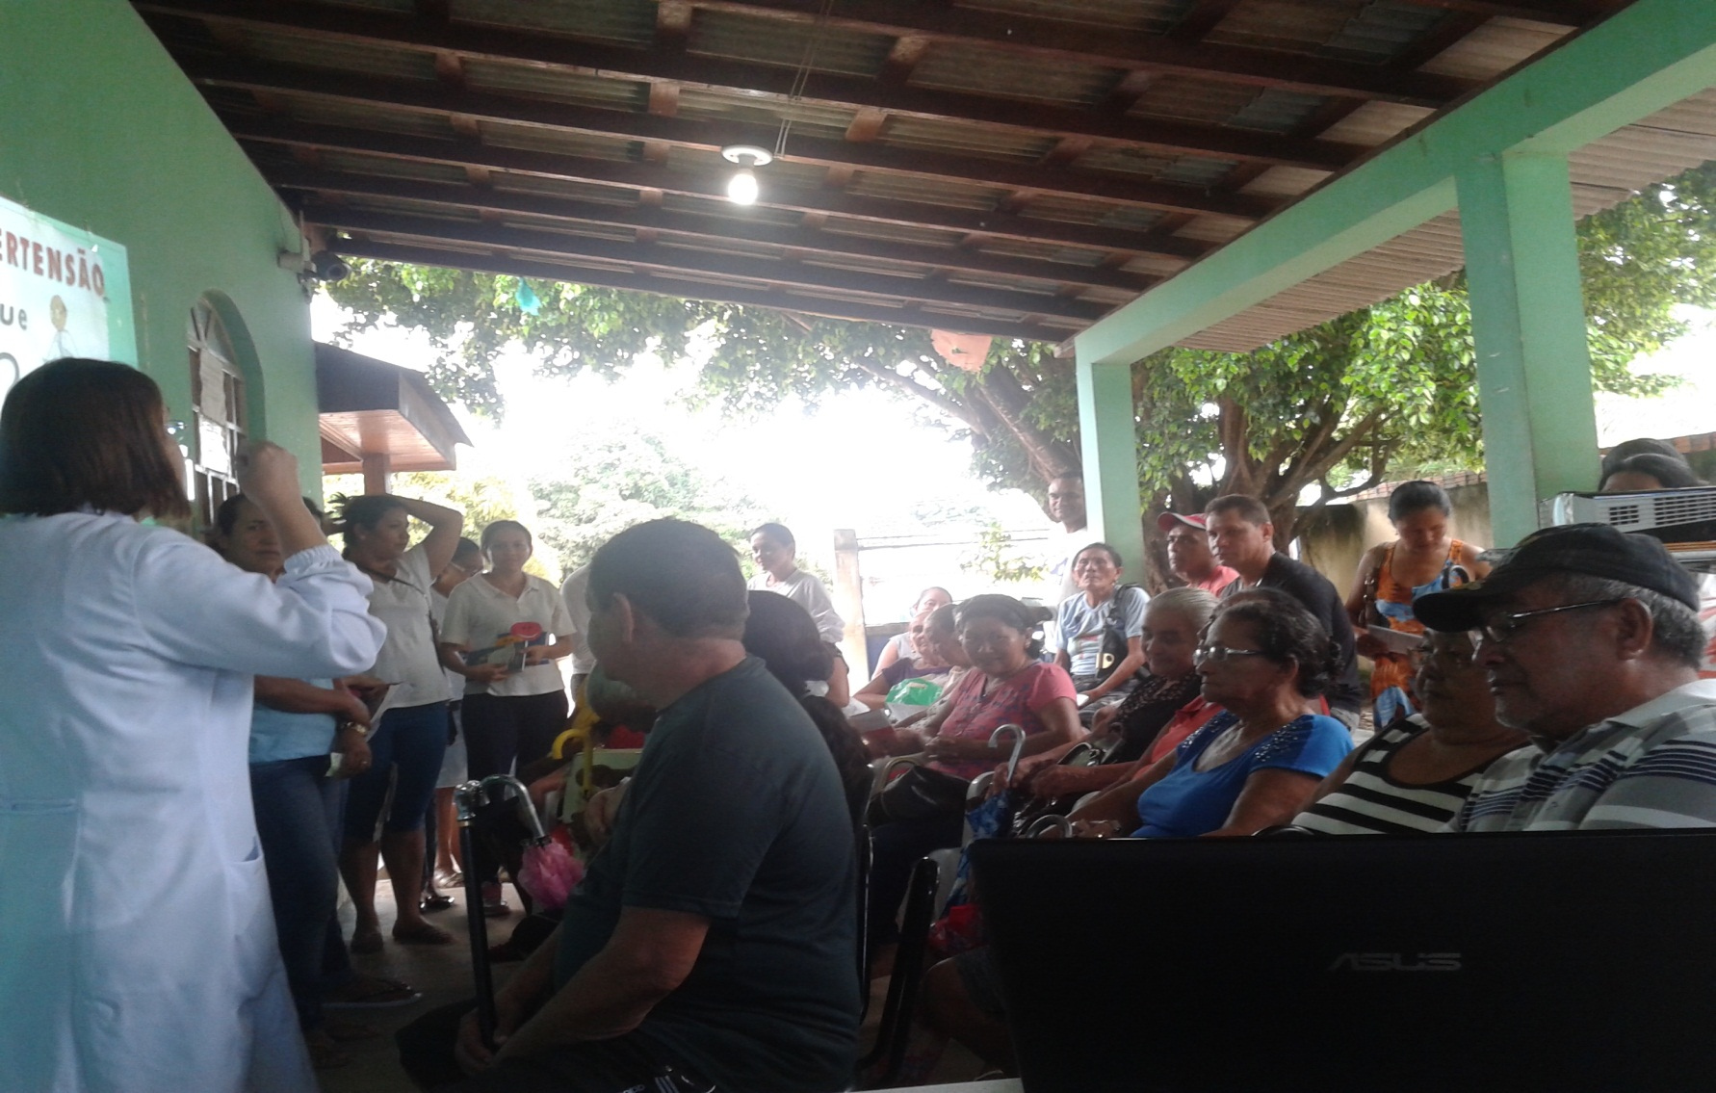
TRABALHO EM EQUIPE

Slide 34
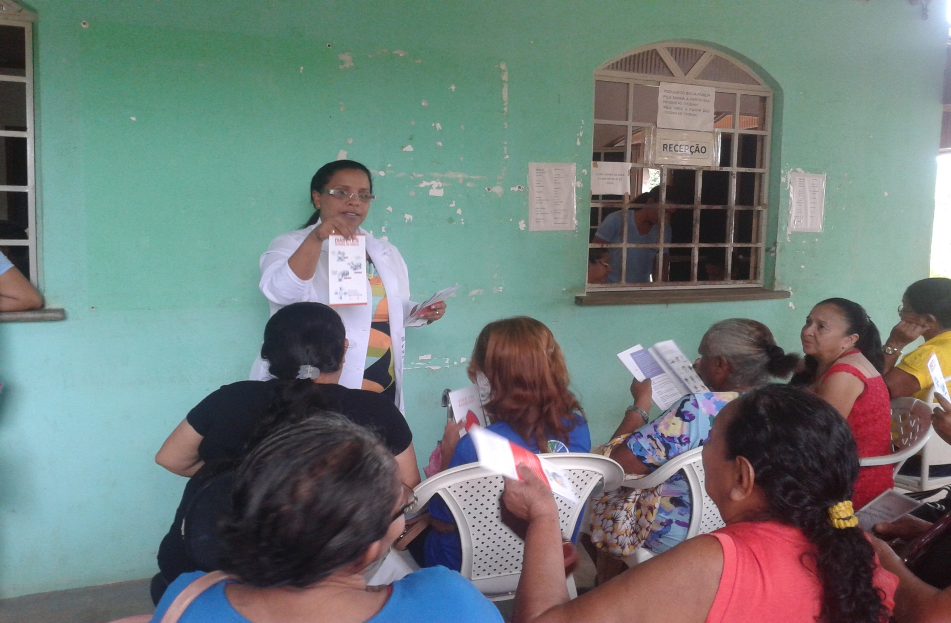
GRUPO HIPERDIA

Slide 35
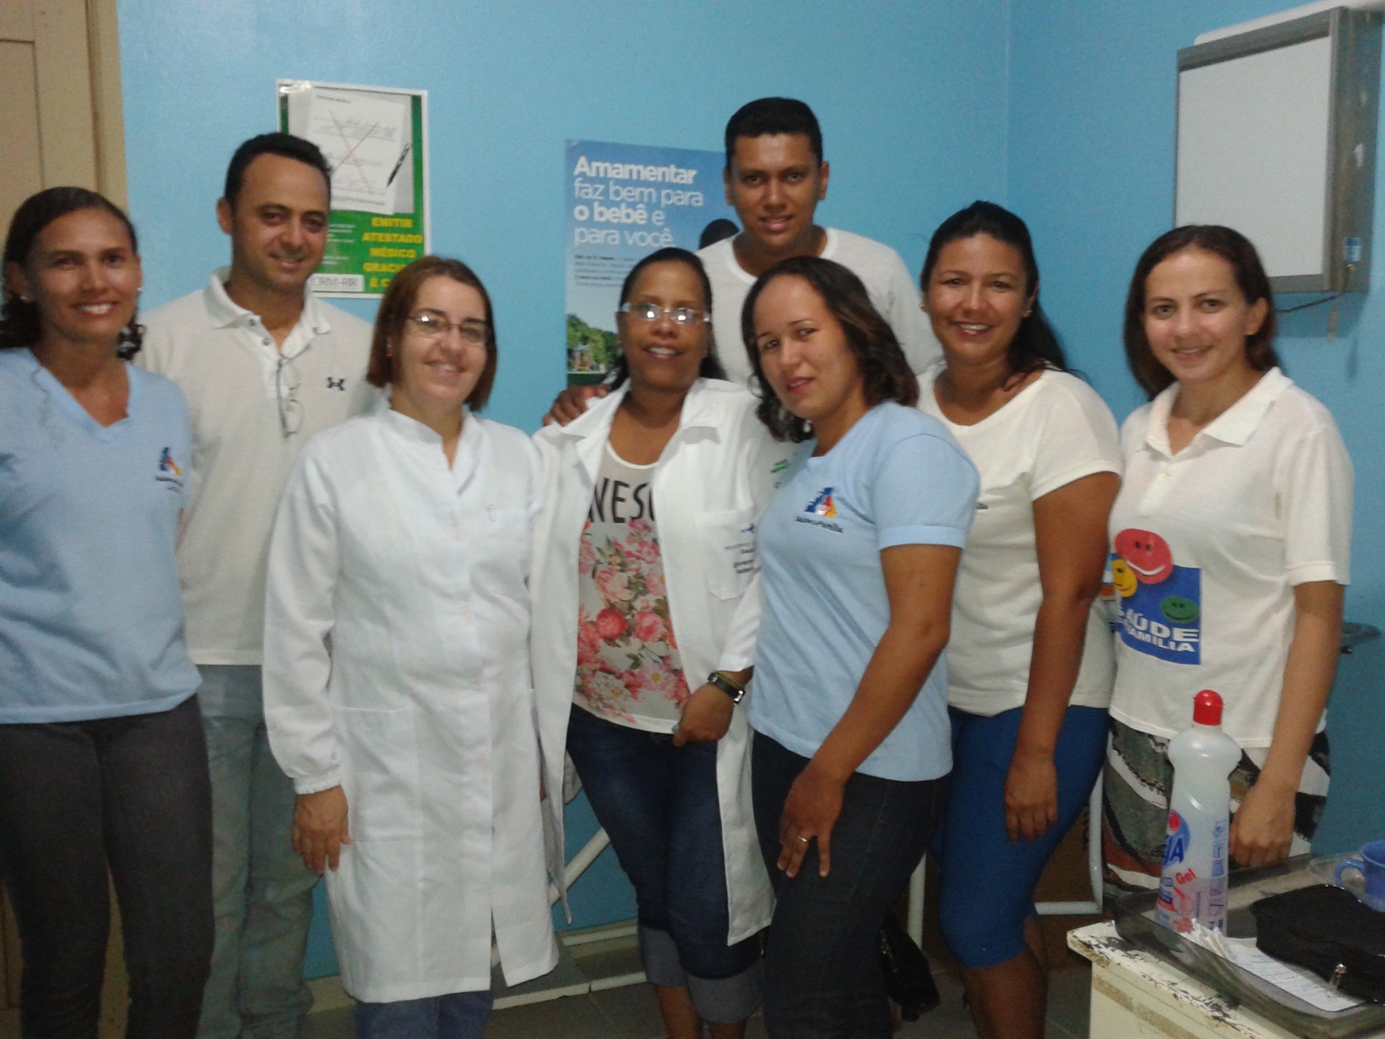
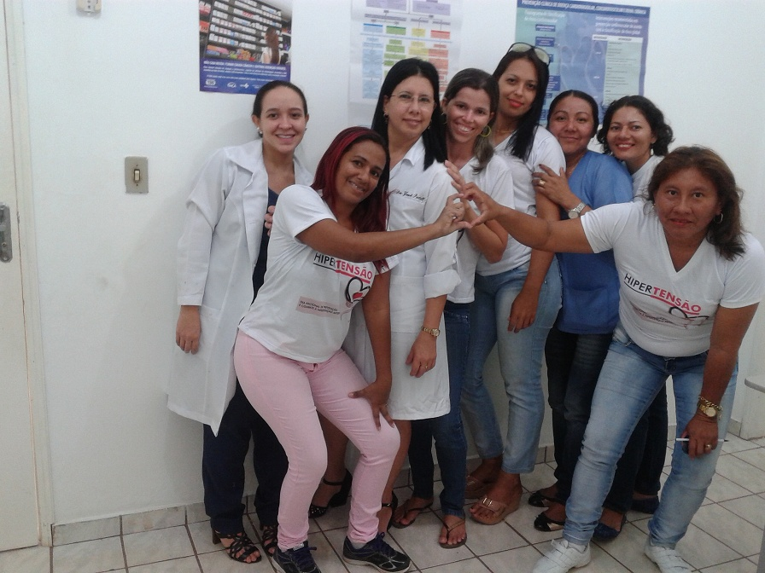
OBRIGADA!
Muito Obrigada

